Slide 1
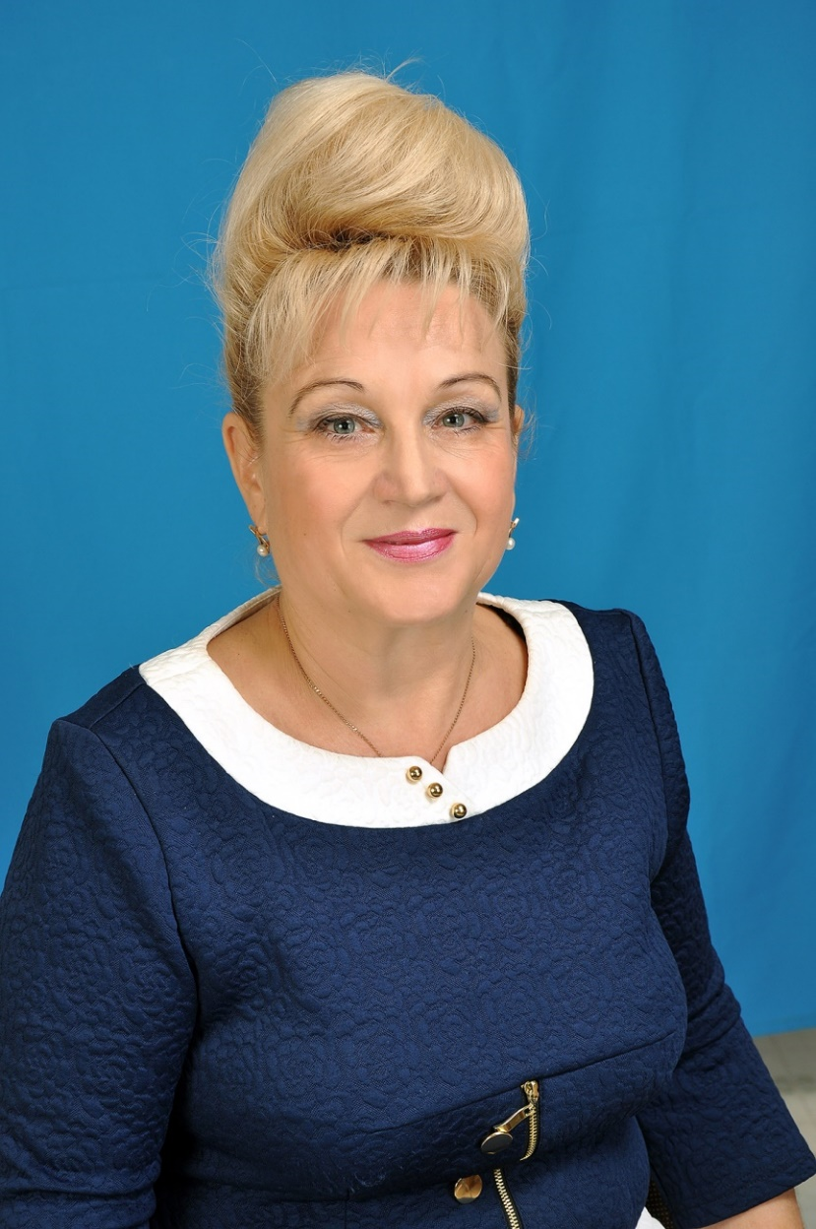
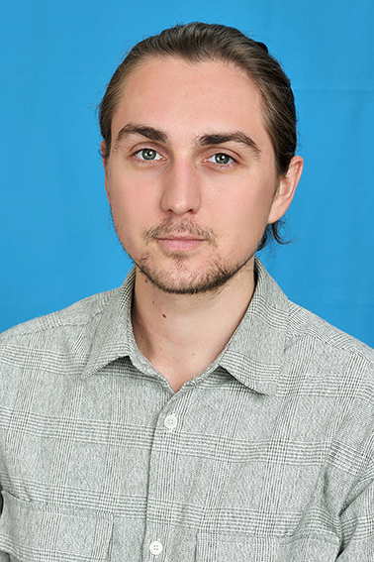
Наставник
Лисовая Любовь Николаевна
Учитель биологии
Молодой специалист
Трюков Виталий Андреевич
Учитель химии и биологии

Slide 2
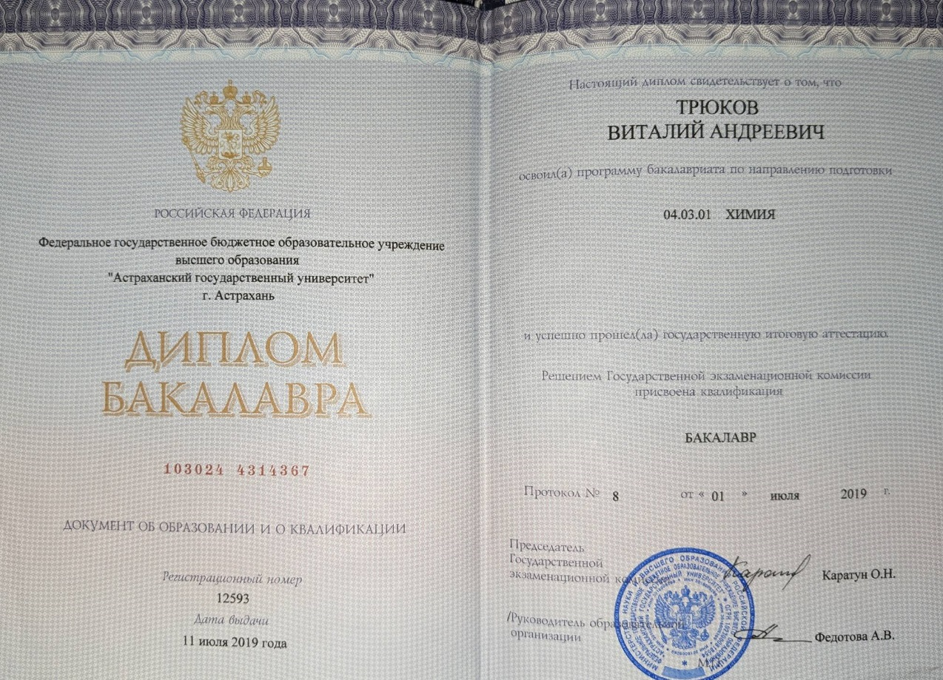
Моё образование

Slide 3
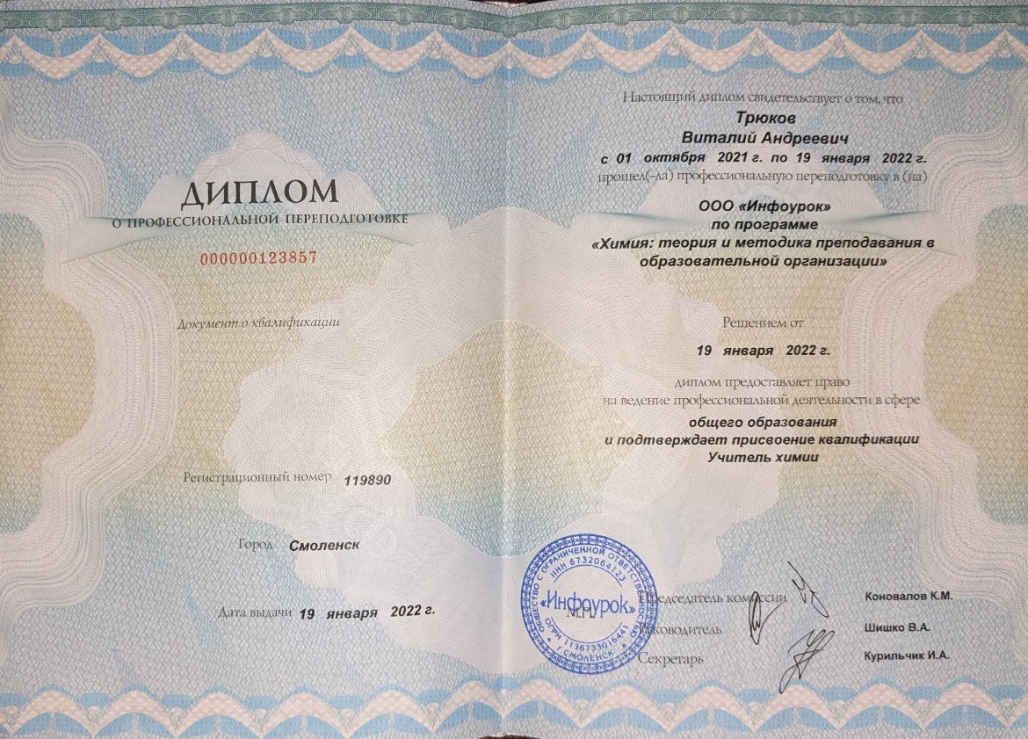
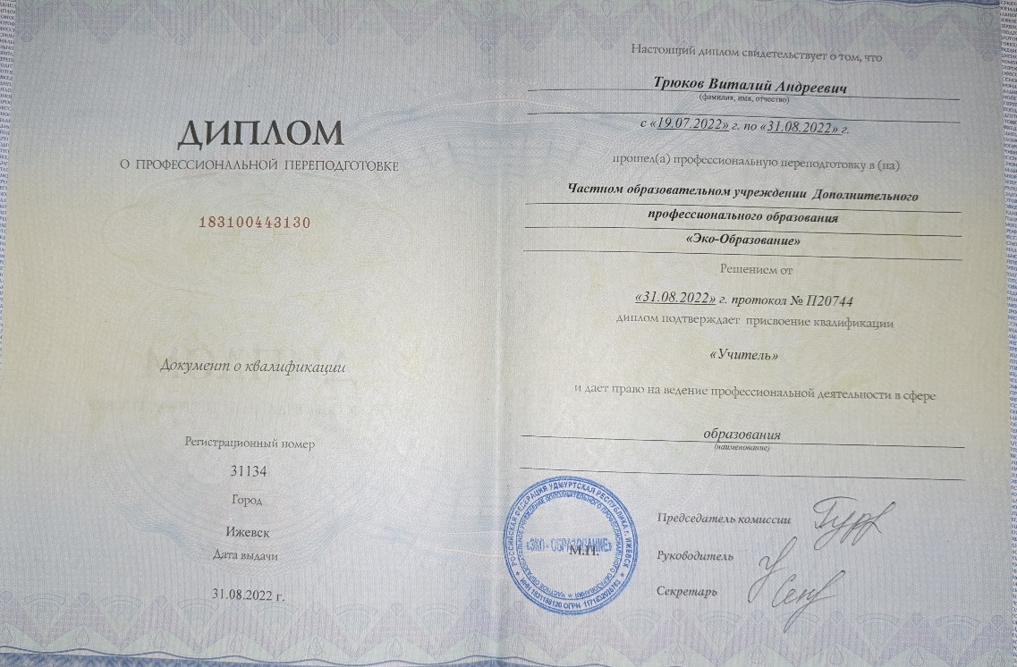
Дипломы о профессиональной переподготовке

Slide 4
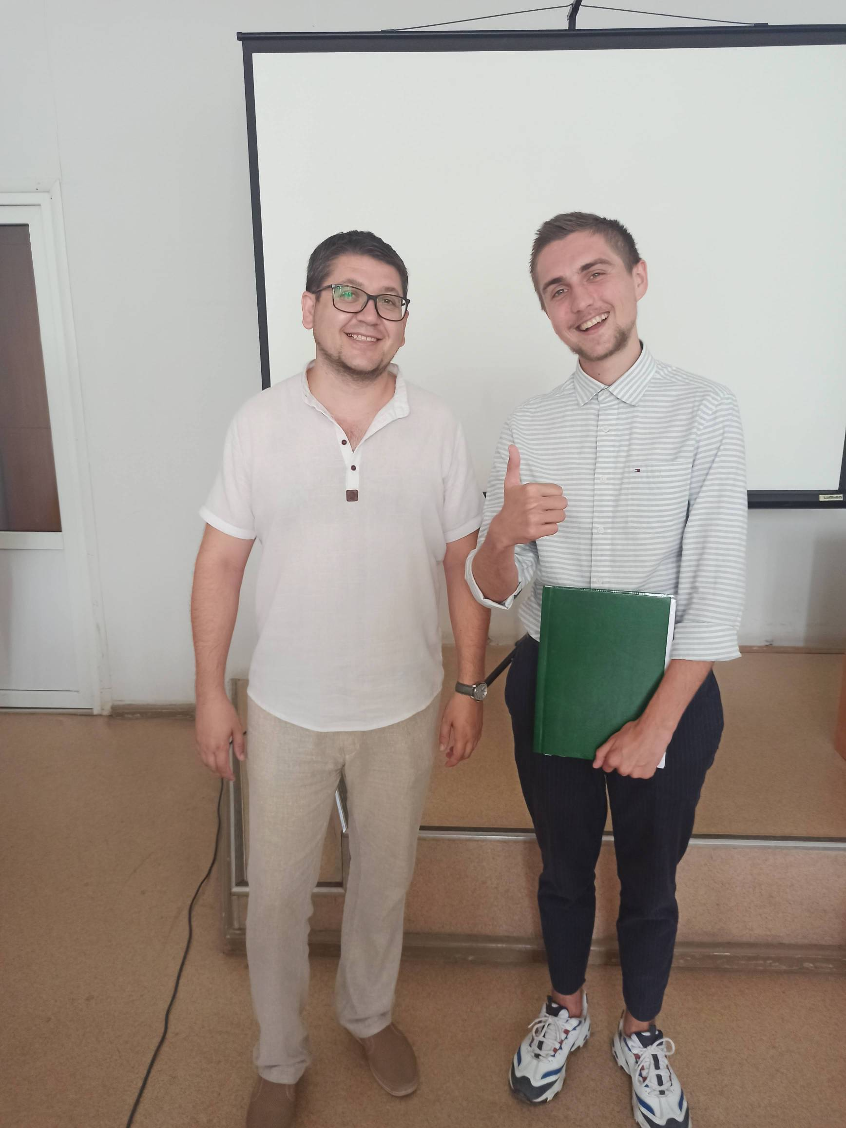

Slide 5
Моя работа

Slide 6
Работа в школе

